Slide 1

CHÀO CÁC EM ĐẾN VỚI LỚP HỌC TRỰC TUYẾN
BÀI 28 – CẢNH ĐẸP QUÊ EM
(Trang 72)
GV: NGUYỄN THỊ ĐÀO

Slide 2
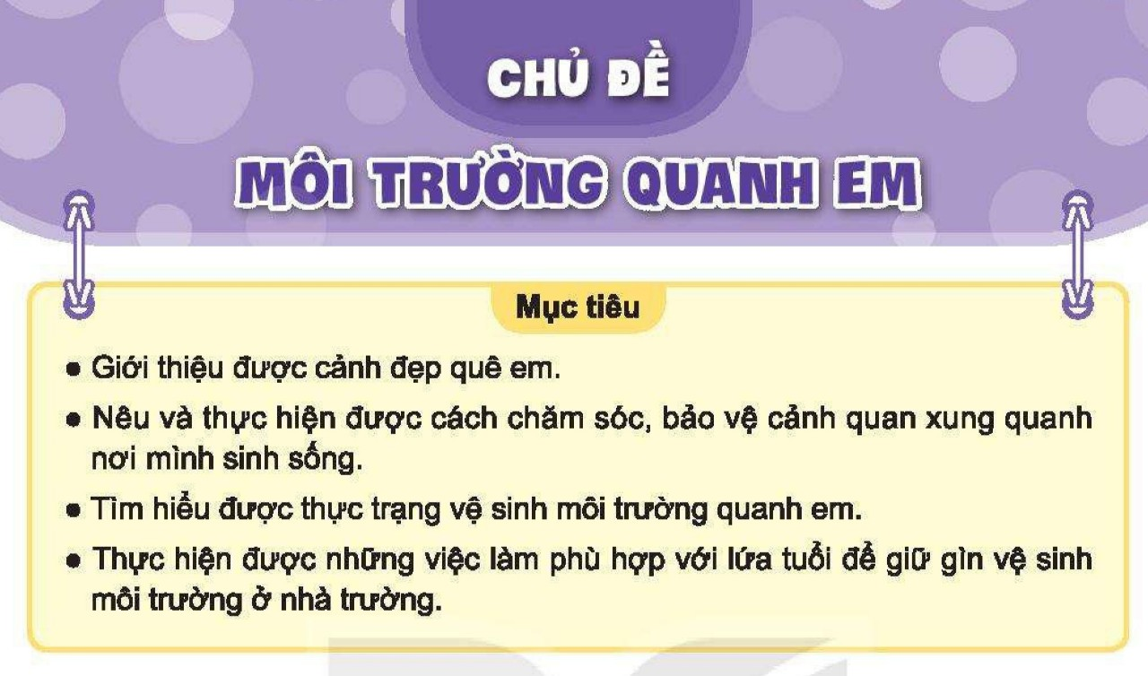

Slide 3


Slide 4
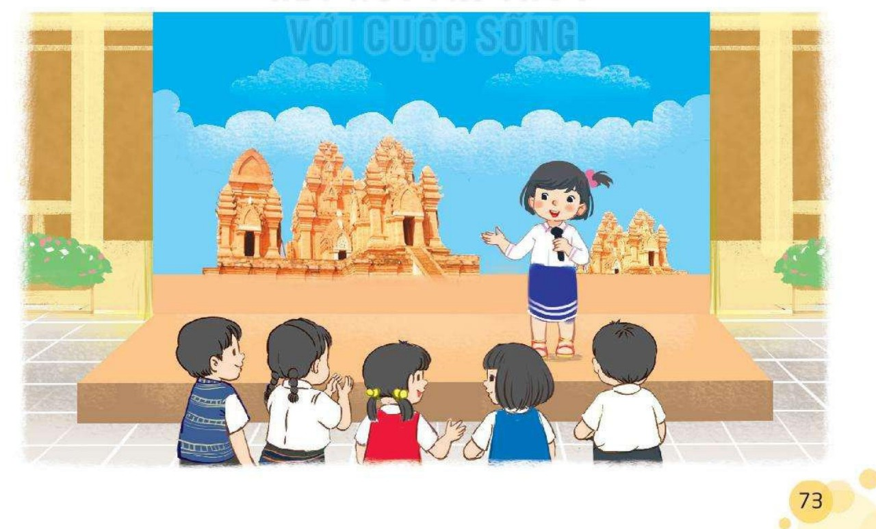

Slide 5


Slide 6


Slide 7
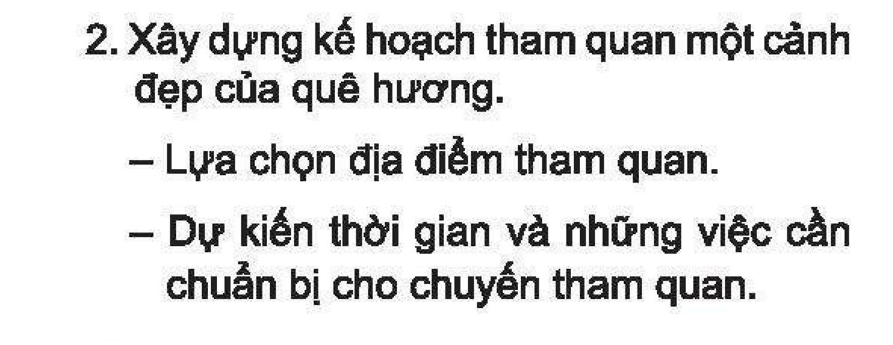

Slide 8


Slide 9


Slide 10
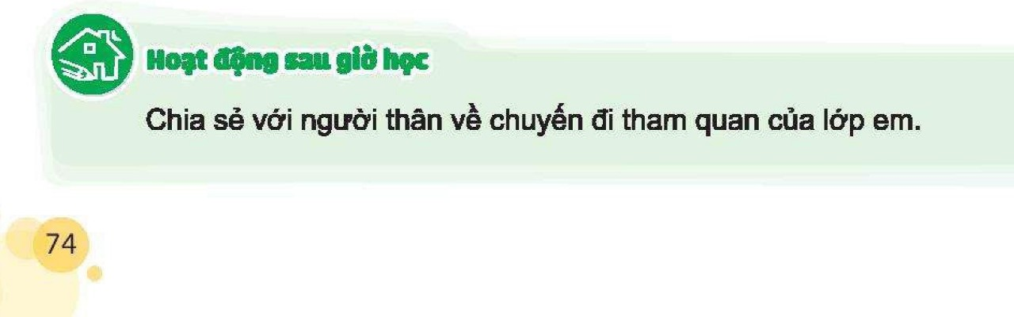

Slide 11
Chào các em
Cô – Chóc c¸c em häc giái chăm ngoan

